Slide 1
Организационное собрание по преддипломной практике и дипломному проектированию
Со студентами ЗФО ФКТ ИИТ (специальность ПОИТ)
Ответственный за преддипломную практику и дипломное проектирование
старший преподаватель кафедры ИСиТ Савенко Андрей Геннадьевич
Минск, 11.09.2024 и 14.09.2024

Slide 2
Инструктаж по технике безопасности убывающих для прохождения преддипломной практики

Slide 3
Заполнение дневника (титульный лист)
Факультет компьютерных технологий
Кафедра ИСиТ
Специальность ПОИТ
ДНЕВНИК
производственной (преддипломной) практики
с 16.09.24 по 25.10.24
студента группы 18107*
Ваше ФИО
Место практики (в соответствии с заключённым договором)
Приказ по университету № от г.
Выбыл на практику 16.09.2024

Slide 4
Заполнение дневника
I Индивидуальное задание Заполняется вместе с руководителем практики ПО ПРИКАЗУ (ссылка). По сути – это первые три главы дипломного проекта (см. далее). Руководитель практики может не совпадать с руководителем диплома (!!!) Подписывает руководитель практики от кафедры ПО ПРИКАЗУ (ссылка) и руководитель практики от предприятия (определяется предприятием).
II Организационные мероприятия
11.09.24 Организационное собрание со студентами – ст. преп. Савенко А.Г.
Остальные два пункта – дата 16.09.24 – на предприятии
III Календарный график и основные этапы практики
Равномерно распределить задание из I раздела по всему сроку прохождения практики
Подписывает руководитель практики от предприятия 16.09.2024 числом
IV Характеристика-отзыв
Заполняет руководитель от предприятия формулировками из скобочек
Ставится ПЕЧАТЬ предприятия, оценка и подпись руководителя от предприятия
V Отзыв руководителя практики от кафедры
Заполняется руководителем практики от кафедры ПО ПРИКАЗУ (ссылка)

Slide 5
Отчёт по преддипломной практике
Содержание отчёта – первые три главы дипломного проекта!
+Заключение
+Список литературы (ссылки на которую должны быть в тексте)
+Приложения

Slide 6
Защита преддипломной практики
Защита преддипломной практики у руководителя практики от кафедры (может не совпадать с руководителем дипломного проекта!!!) (см. (ссылка))
Сроки защиты – индивидуально с руководителями (возможно и раньше 25.10.2024), но не позднее 06.11.2024 г.
Защита ПДП – это первая опроцентовка дипломного проектирования (30%)

Slide 7
Дипломный проект
Написание пояснительной записки (ПЗ) дипломного проекта (ДП) начинается с изучения стандарта СТП 01-2023
Стандарт, образцы документов (титульный лист, лист задания, ведомость ДП и др.) и вся необходимая информация в объявлении «Дипломное проектирование и преддипломная практика 2024/2025» на моей персональной странице на сайте ИИТ https://iti.bsuir.by/user/info/advert/36 (ссылка)
Задание на ДП составляется и подписывается руководителем дипломного проекта. В нем указывается содержание пояснительной записки (ПЗ) и перечень графического материала (всего не менее 6 форматов А1, из них НЕ МЕНЕЕ 2 форматов А1 чертежи (схемы алгоритмов)). Все форматы А1 также согласуются с руководителем (их название и содержание);
Оригинальность пояснительной записки не менее 70%;
Объём пояснительной записки не менее 60 страниц без учёта приложений;

Slide 8
Структура пояснительной записки дипломного проекта
1 Анализ предметной области (~15-20 страниц).
Раздел должен содержать:
– описание предметной области;
– обоснование актуальности разработки ПС;
– анализ методов, способов, подходов, методик, технологий и т.п. по теме дипломного проекта;
– анализ существующих аналогов и прототипов разрабатываемого ПС с выделением их достоинств и недостатков;
– выбор и обоснование языков программирования, фреймворков, библиотек, СУБД для разработки ПС;
– на базе проанализированных недостатков прототипов и требований из листа задания на дипломное проектирование разрабатывается укрупненная спецификация требований, содержащая основные функциональные требования и нефункциональные требования к разрабатываемому ПС, в том числе:
а) назначение разработки;
б) перечень основных выполняемых функций;
в) входные данные для ПС;
г) выходные данные ПС;
д) требования к временным характеристикам (при необходимости);
е) требования к надежности (при необходимости);
ж) среда эксплуатации (требования к составу и параметрам технических и программных средств);
и) требования к информационной и программной совместимости (при необходимости).

Slide 9
Структура пояснительной записки дипломного проекта
2 Моделирование предметной области (~10-15 страниц).
Материал раздела должен представлять собой основу для разработки функциональной спецификации.
В разделе должна содержаться разработка функциональных моделей предметной области по теме дипломного проекта (функциональные модели бизнес процессов предметной области (контекстная диаграмма и её декомпозиция), диаграмма вариантов использования, диаграмма состояний, диаграмма деятельности, диаграмма последовательности и т.д.), представленных на каких-то известных языках моделирования (например, UML, IFEF0, DFD и т.п.).
Если в ДП предполагается разработка базы данных (БД), то в данном разделе должна быть разработана информационная модель предметной области (например, на языке IDEF1X).
Раздел может содержать также некоторые теоретические обоснования, математические выкладки (модели) исследуемых процессов, некоторые другие виды моделирования (при необходимости) и т.п.
Раздел должен заканчиваться разработкой функциональной спецификации требований к ПС. В основу данной спецификации должны быть положены основные функциональные требования, приведенные в укрупненной спецификации требований первого раздела, и требования, выявленные по результатам функционального моделирования предметной области. Эта спецификация требований будет являться основой для дальнейшего проектирования.

Slide 10
Структура пояснительной записки дипломного проекта
3 Проектирование и разработка программного средства (~15-20 страниц).
Раздел может включать различные виды диаграмм (например UML), схемы алгоритмов, интерфейсы между компонентами и модулями ПС и т.п., а также их описание.
Раздел может содержать:
– проектирование и разработку архитектуры ПС, диаграмму взаимодействия компонентов ПС (при необходимости) и другие виды технического проектирование ПС;
– проектирование и разработку алгоритмов ПС, с обязательных составлением блок-схем разработанных алгоритмов и общим алгоритмом работы ПС;
– проектирование и разработку диаграммы классов;
– проектирование и разработку диаграммы развёртывания;
– проектирование и разработку интерфейса ПС;
– проектирование и разработку базы данных ПС с отображением структуры полей таблиц, атрибутов;
– управление процессом разработки с помощью контроля версий и т.д.
Раздел должен содержать ссылки на исходные коды, реализующие некоторые из разработанных элементов проекта ПС.

Slide 11
Структура пояснительной записки дипломного проекта
4 Тестирование программного средства (~5-10 страниц).
Раздел должен содержать некоторое ограниченное число разработанных тестов для проверки работоспособности ПС или некоторой его части, отражающих ожидаемый и фактически полученный результат. Сведения об отладке ПС в случае обнаружения ошибок;
5 Руководство по эксплуатации программного средства (~7-10 страниц).
Раздел должен содержать составленное руководство по эксплуатации ПС с описанием использования основных функций и их иллюстрацией посредствам снимков экрана (скриншотов) разработанного ПС.
Возможно приведение руководства по установке или развёртыванию ПС.

Slide 12
Структура пояснительной записки дипломного проекта
6 Технико-экономическое обоснование разработки программного средства (~5-10 страниц).
В разделе должны быть отражены расчёты технико-экономического обоснования разработки ПС в соответствии с заданием, выданным консультантом по технико-экономическому обоснованию. На каждую формулу расчёта того или иного экономического показателя должна быть ссылка на источник откуда она взята (как правило это пособие по технико-экономическому обоснованию).

Slide 13
Структура пояснительной записки дипломного проекта
Менять название и количество разделов пояснительной записки ЗАПРЕЩЕНО.
Наполнение разделов определяется руководителем в соответствии с темой вашего ДП.

Slide 14
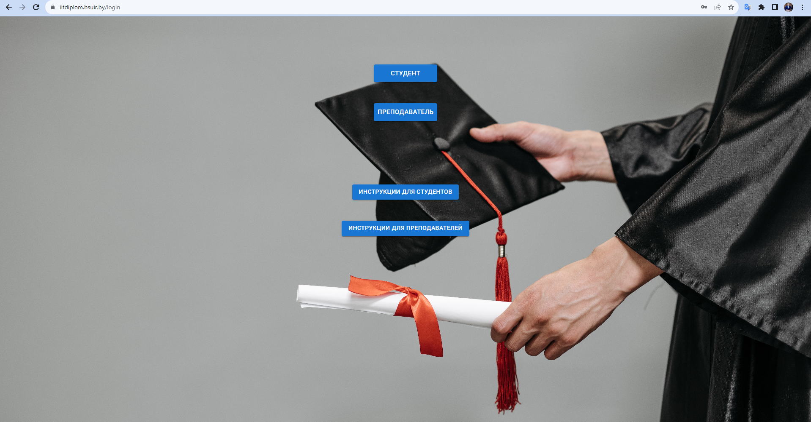
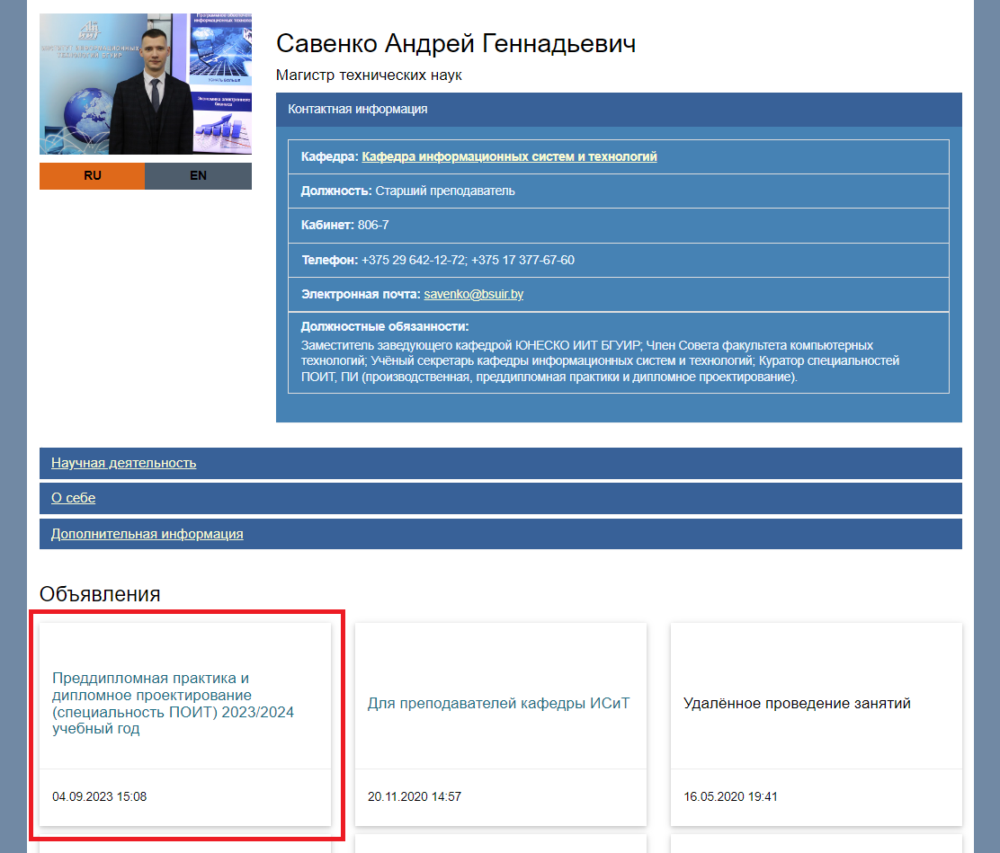
Сопровождение дипломного проектирования
Страница по ПДП и ДП на сайте ИИТ
(постоянно обновляется!)
iti.bsuir.by/user/info/advert/36
Веб-система: www.iitdiplom.bsuir.by

Slide 15
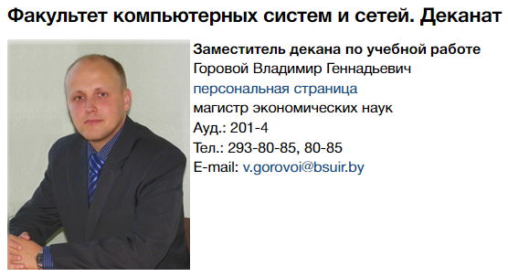
Технико-экономическое обоснование
Консультант по ТЭО Горовой Владимир Геннадьевич
График консультаций по ТЭО (ссылка)
Необходимо получить задание у преподавателя (учитывая специфику вашего ПО – разрабатывается для себя/ разрабатывается для компании, бесплатное/платное и т.д.), выполнить, отослать на проверку по электронной почте/СЭО Moodle. Затем получить подпись на титульном листе очно в указанные дни и время консультации, предварительно уточнив по почте.
ПОДПИСЬ МОЖНО ПОЛУЧИТЬ ТОЛЬКО ДО 30.12.2024!!!!!

Slide 16
Нормоконтроль
Группы 181071-73 - Шелягович А.С. (кафедра ИСиТ)
Группы 181074-76 – Шведова О.А. (кафедра ИСиТ)
Нормоконтроль необходимо пройти до 30.12.2024. График консультаций по нормоконтролю (ссылка)

Slide 17
Рабочие комиссии
ОБЯЗАТЕЛЬНОЕ ТРЕБОВАНИЕ для всех дипломных проектов у любого руководителя – подготовить к предзащите ДП (рабочая комиссия) тезисы доклада на 61-ю СНТК по теме ДП!
Информация по конференции:
https://www.bsuir.by/ru/sektor-studencheskoy-nauki/nauchnaya-konferentsiya-bguir (ссылка)
Пример сборника тезисов прошлого года: https://www.bsuir.by/m/12_100229_1_175410.pdf

Slide 18
Дедлайны
Защита преддипломной практики – 06.11.2024;
Технико-экономическое обоснование – 30.12.2024 (ВНИМАНИЕ: большие очереди на подпись в конце декабря!);
Нормоконтроль – 30.12.2024 (ВНИМАНИЕ: большие очереди на подпись в конце декабря!);
Срок сдачи готового ДП – 31.12.2024 г.
Рабочие комиссии (предзащита ДП) с 03.01.2025 по 13.01.2025
Рецензии с 04.01.2025 по 18.01.2025
Защита ДП (ГЭК) с 18.01.2025 по 31.01.2025

Slide 19
ГЭК
Секретарь ГЭК
По всем вопросам связанным с защитой ДП, в том числе составление очерёдности защиты по дням.

Slide 20
ГЭК
На защите дипломного проекта необходимо представить ПРЕЗЕНТАЦИЮ.
Презентация должна содержать в том числе 6 форматов А1 (не менее 2 схем алгоритма и остальные плакаты), т.к. графический материал не вывешивается на бумажном носителе.
Время на защиту дипломного проекта 5-6 минут. Комиссии необходимо кратко изложить основную суть по каждому разделу и сделать вывод.
Необходимо грамотно «продать» свой проект членам ГЭК, раскрыв оригинальность именно вашего проекта.

